Slide 1

教科版六年级下册
认识工程

Slide 2
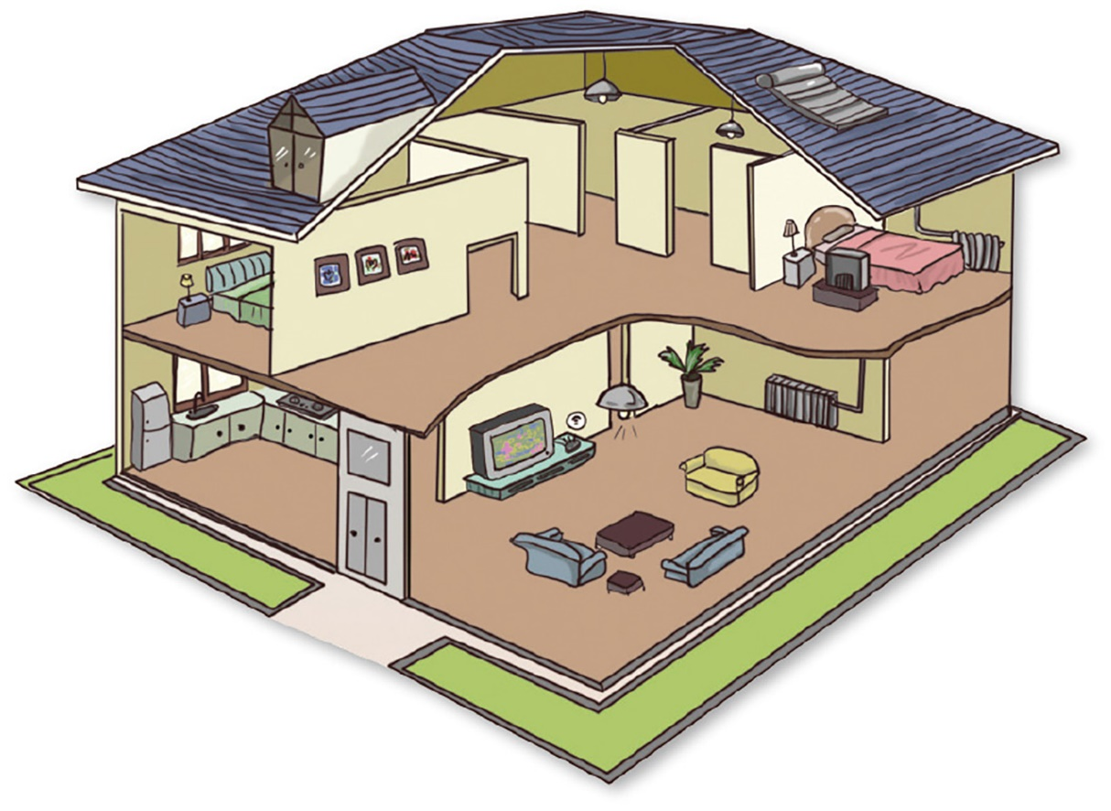

住房的基本结构包括门、窗、承重梁、墙体、楼板等。
住房建造由供水、供暖、采光、电路等多个系统组成。
住房主要的结构和系统有哪些？

Slide 3


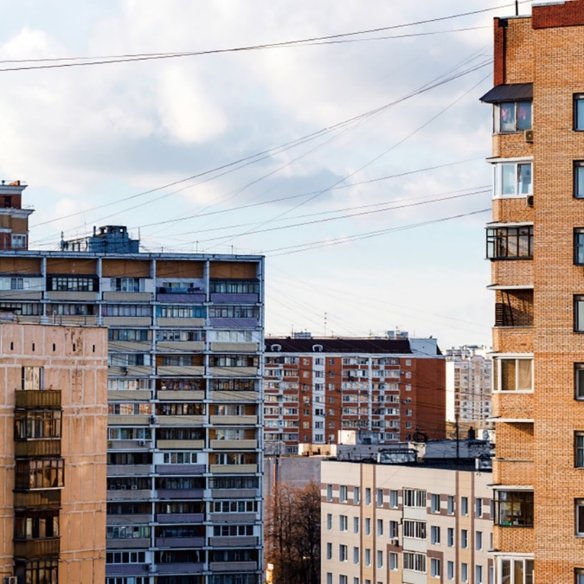
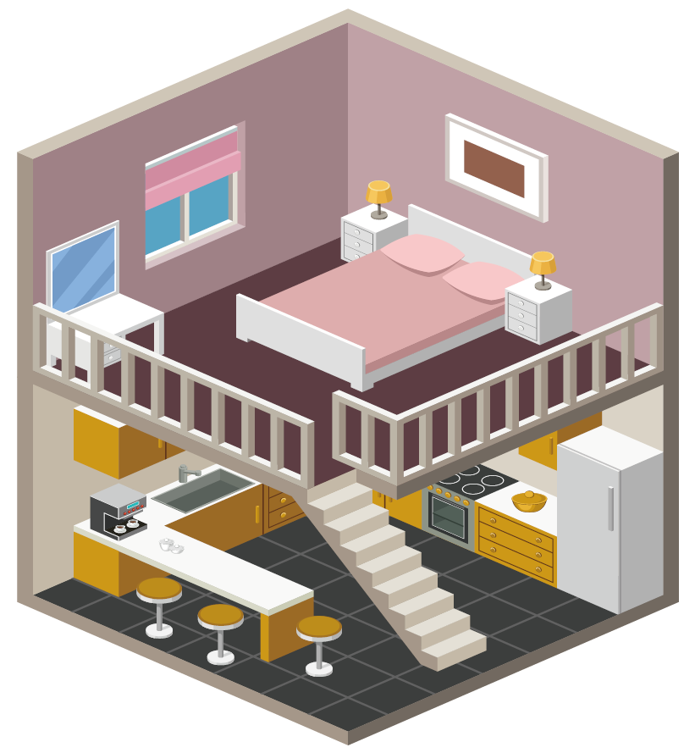
聚焦
我们已经了解了住房和它的建造过程。
住房建造需要经历的主要过程有明确任务、选址、设计、建造、验收等。

Slide 4
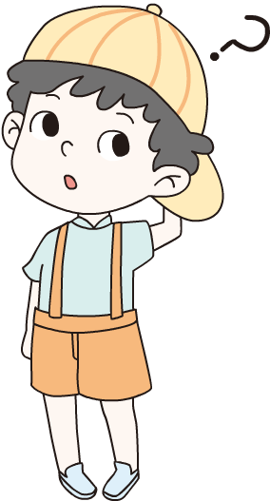
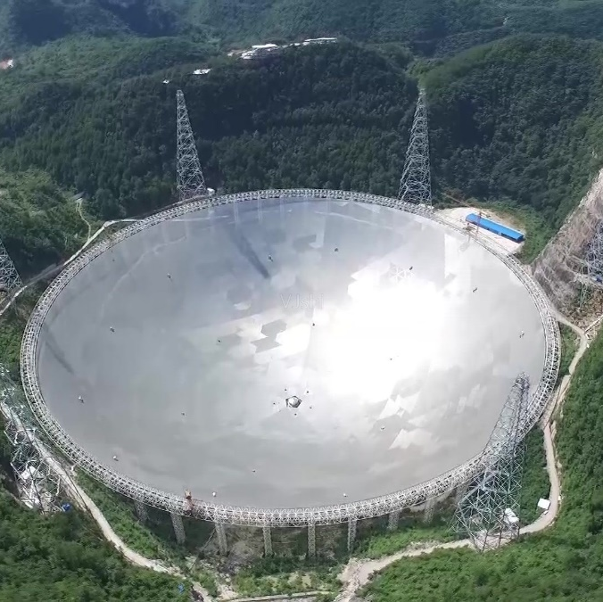
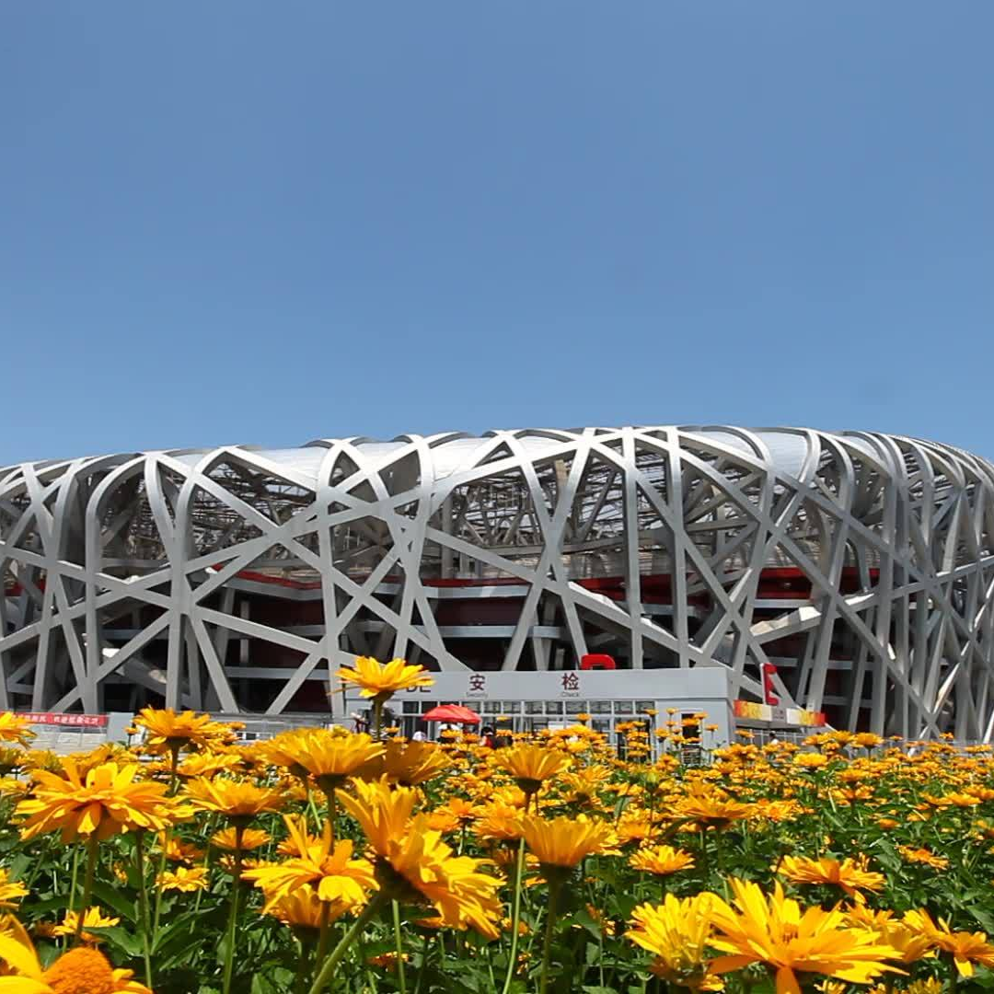
从住宅工程到其他各式的工程，它们在建设过程中有什么共同特点？

Slide 5
探索
你知道这是哪儿吗？有什么感受？

Slide 6
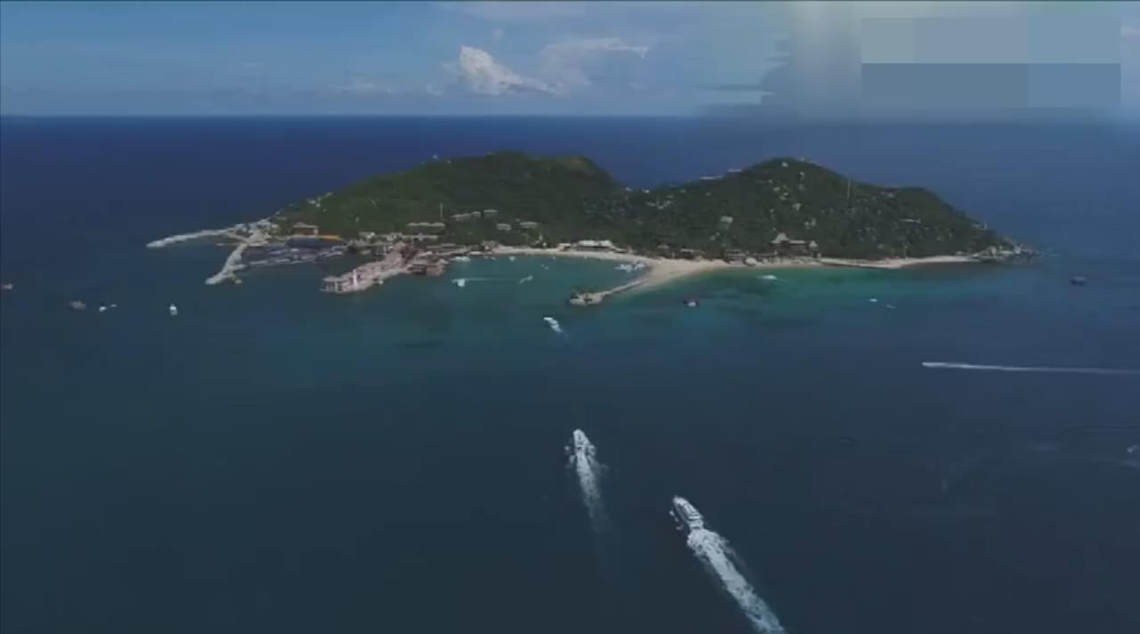
点击图片播放视频

Slide 7
1.港珠澳大桥的建设
阅读教材及以下资料，归纳、整体并思考下列问题：
为什么要建造港珠澳大桥？
大桥的建造曾面临哪些限制和挑战？
这些问题都是怎样解决的？
大桥的建造经历了哪些主要过程？
点击阅读资料

Slide 8

大桥的建造曾面临哪些限制和挑战？这些问题都是怎样解决的？
限制和挑战 | 解决办法
大桥要经过通向香港的唯一航道，桥面高度必须超过80米，桥塔高度超过200米，而香港机场不允许有超过88米的建筑物出现 | 在这片水域上修建六七千米长的海底隧道和22.9千米长的跨海大桥
桥梁和隧道需要用岛屿连接，但这片海域上没有任何可用的岛屿 | 修建人工岛
建岛的海床上有15到20米深的淤泥，机械会滑出，移走淤泥又会对海洋造成毁灭性污染 | 用圆钢筒围岛

Slide 9
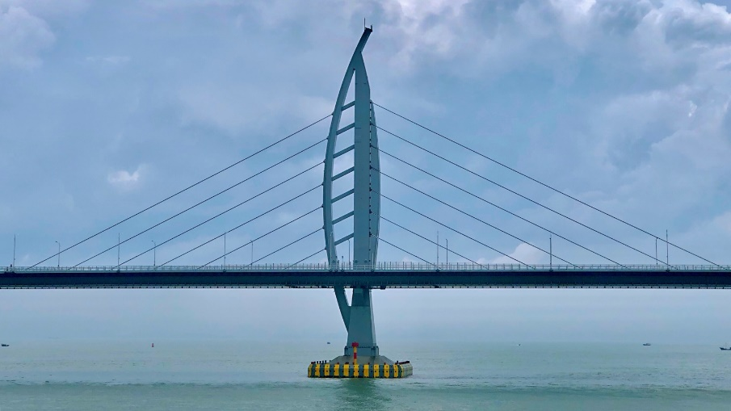
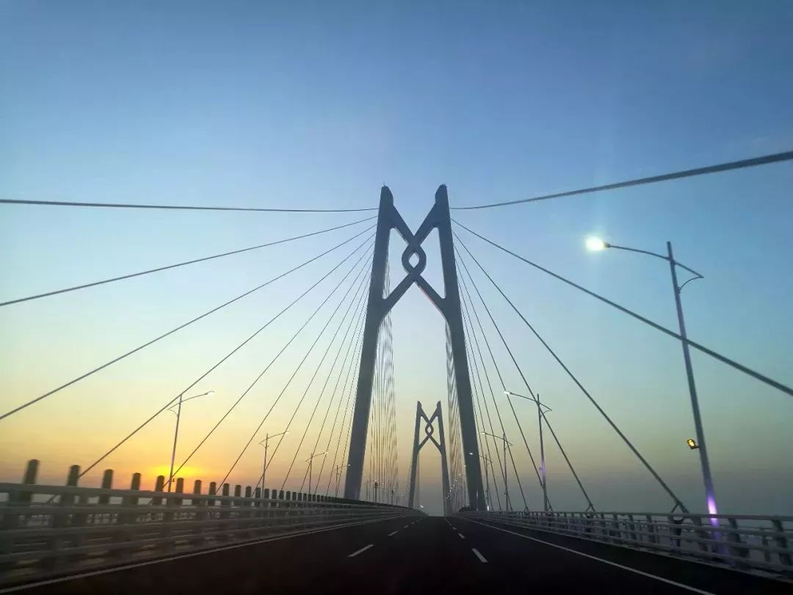
大桥的建造经历了哪些主要过程？
2009年12月15日，港珠澳大桥正式开工建设。
2015年8月23日，江海直达船航道桥首个“海豚”塔成功吊装。
2015年2月23日，青州航道桥56号墩索塔“中国结”结形撑首个节段（J3节段）吊装成功。

Slide 10
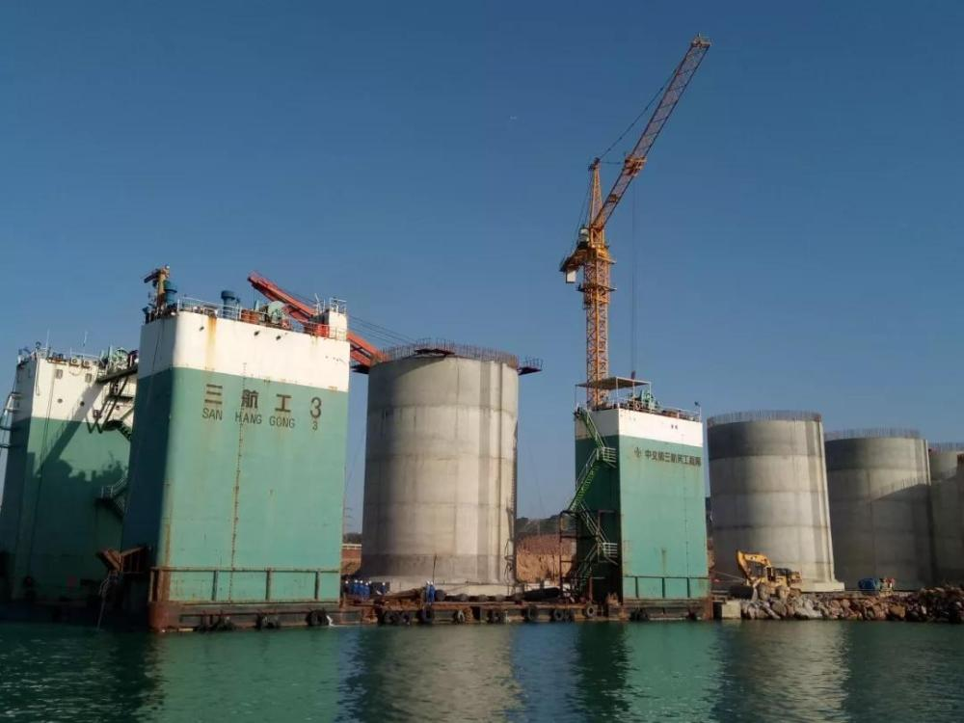
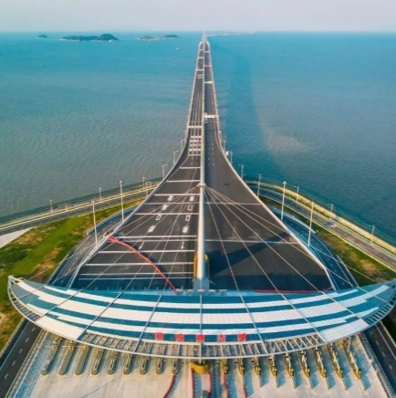
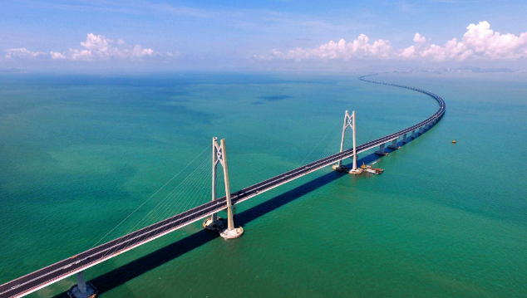
大桥的建造经历了哪些主要过程？
2015年9月6日，主体工程220座墩台全线完工。
2016年6月29日，港珠澳大桥主体桥梁合龙。
2016年9月27日，港珠澳大桥主体桥梁全线贯通。
2017年7月7日，港珠澳大桥海底隧道正式贯通。
2018年2月，港珠澳大桥主体工程通过交工验收，具备通车试运营条件。

Slide 11
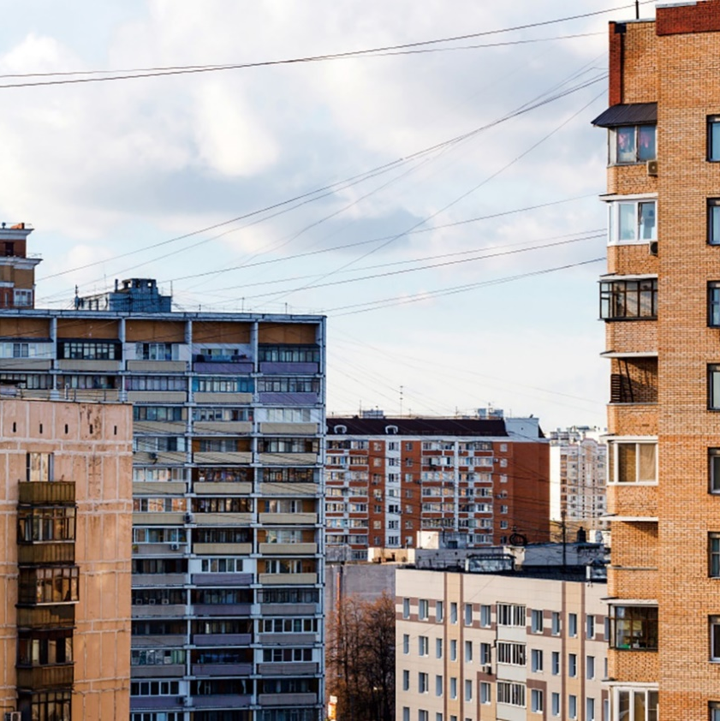
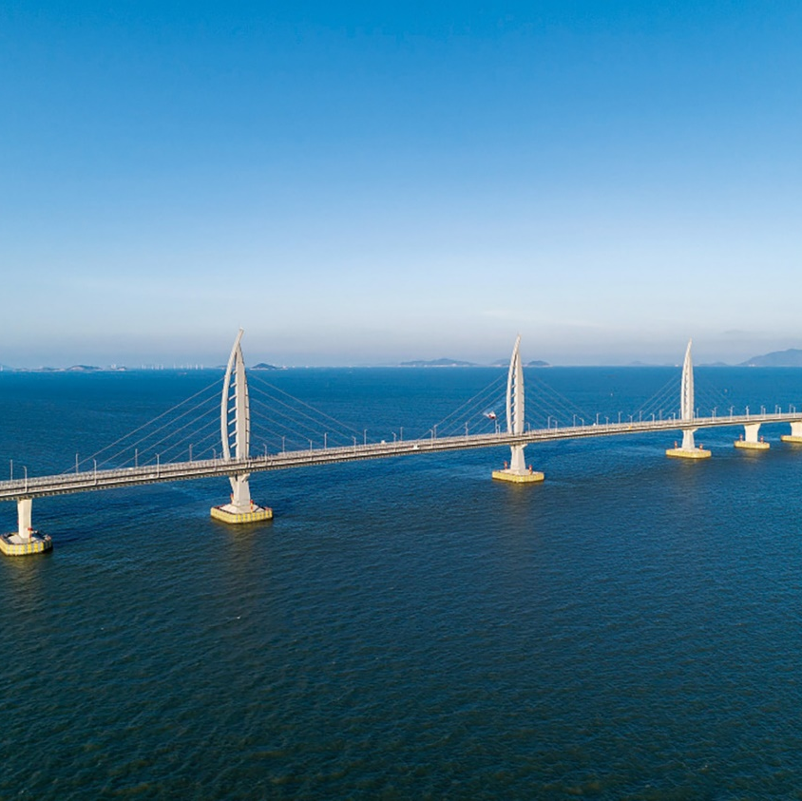
2.工程师建设的步骤
对比住房建造工程与港珠澳大桥建造工程，讨论两个工程的相同点。

Slide 12

明确一个要解决的问题
在限制条件下进行设计
归纳工程建设的基本步骤，填写在右侧流程图中。
制作一个模型（画或写解决方案）
测试这个模型，评估并改进
实施建设

Slide 13
明确一个要解决的问题
思考：1.当遇到困难问题时，应该怎样做？
在限制条件下进行设计
2.当设计完成后，可以马上就建造吗？
制作一个模型（画或写解决方案）
3.绿色箭头的代表的含义？
测试这个模型，评估并改进
实施建设

Slide 14
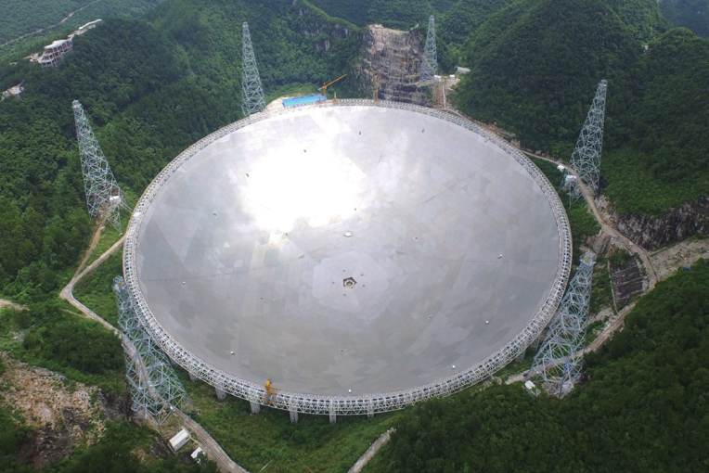
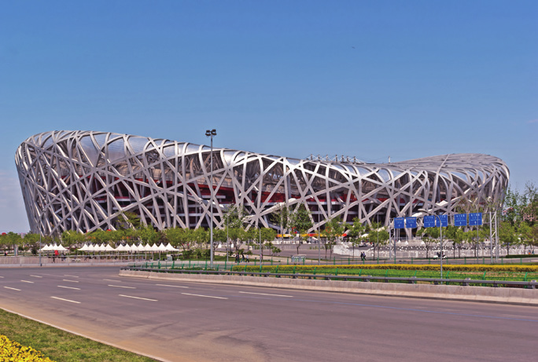
3.了解这些宏大工程与科技进步的关系
鸟巢
中国天眼

Slide 15
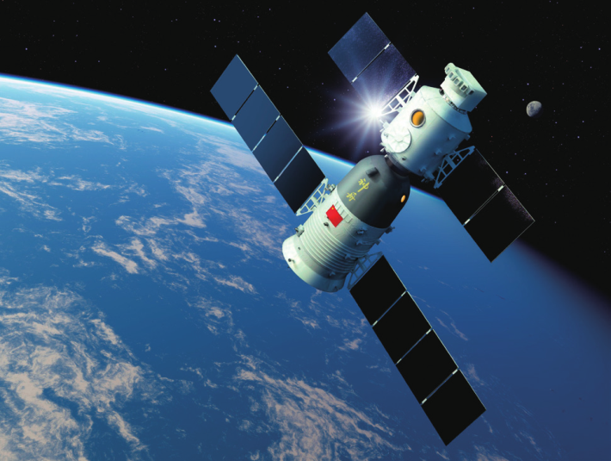
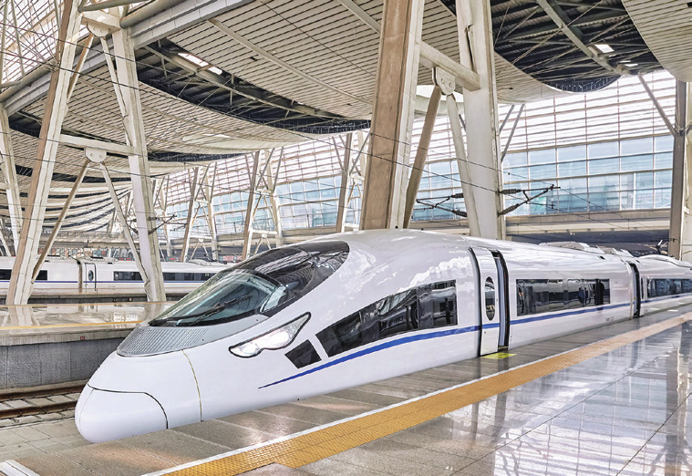
高铁
空间站

Slide 16

房屋和港珠澳大桥的建造工程中用到了哪些技术？
运输、制造、冶炼、力学、建筑、电子、燃料、机械、通信等技术。

Slide 17


中国“天眼”、高铁、“鸟巢”体育场、“天宫”空间站这些工程分别采用了哪些技术？这说明什么？
鸟巢使用了运输、制造、冶炼、力学、建筑、机械等技术，还利用了仿生学的原理。

Slide 18
中国“天眼”、高铁、“鸟巢”体育场、“天宫”空间站这些工程分别采用了哪些技术？这说明什么？
每一项工程的建设过程，应用了大量的科学原理和科学技术。

Slide 19
技术与工程的关系又是怎样的？
小结：“工程的关键是技术”。“技术的核心是发明”。科学技术进步支持工程的实施，工程的实施也推动着科学技术不断发展，科学技术与工程是相辅相成的关系。

Slide 20
研 讨
1. 通过两节课的学习，我们对工程有了哪些认识？这些认识的依据是什么？
在工程中的设计往往是有限制条件的，比如材料、环境等。像港珠澳大桥建造时就要考虑没有可用的岛屿进行连接。
2. 完成一项工程要经历哪些重要的工作阶段？
明确要解决的问题，在限制条件下进行设计，制作一个模型（解决方案），测试模型，评估改进，重新进行设计，实施建设……

Slide 21
研 讨
3. 工程与技术的关系是怎样的？
“工程的关键是技术”，“技术的核心是发明”。科学技术进步支持工程的实施，工程的实施也推动着科学技术不断发展，科学技术与工程是相辅相成的关系。
4. 假如让我们做一名小小的工程师，我们都要完成哪些工作呢？
在限制条件下进行设计、制作模型测试、评估、改进、修改设计，不断循环往复。

Slide 22
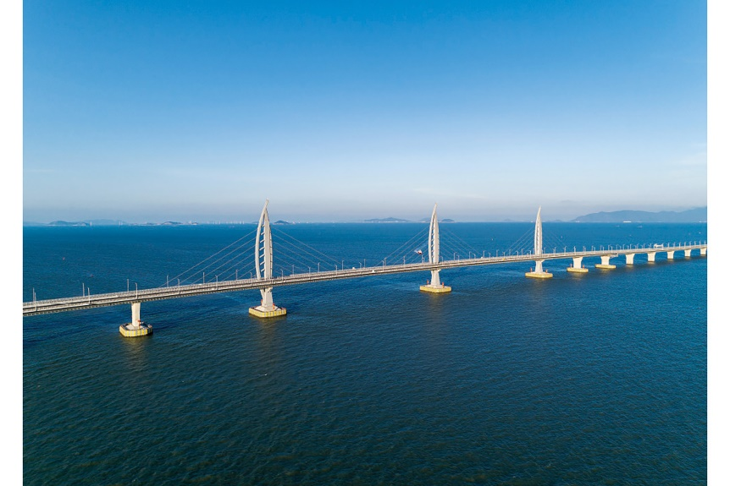
随堂练习
三、选择题
1.港珠澳大桥的桥梁和隧道需要用岛屿连接，但这片海域上没有任何可用的岛屿，面对如此限制，最后的解决办法是( )。
A.索塔吊装
B.修建人工岛
C.用圆钢筒围岛
B

Slide 23
2. 2023年9月21日，神舟十六号航天员在中国空间站进行的第四次,太空授课活动取得圆满成功。中国空间站的名称是( )。
A.天眼 B.天问 C.天宫
C

Slide 24

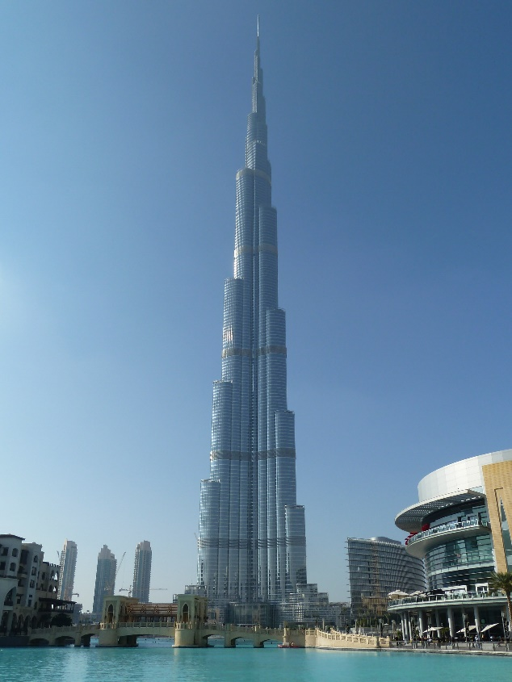
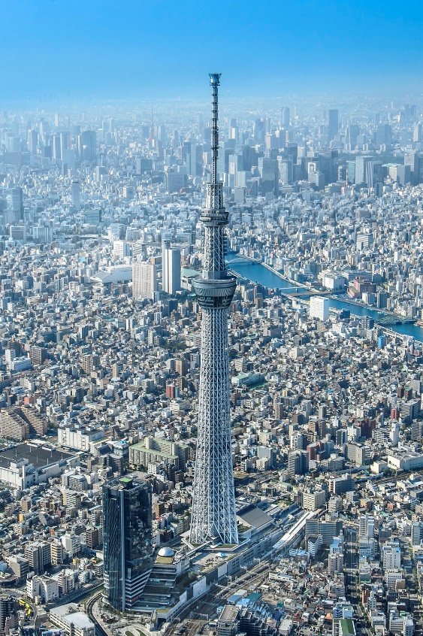
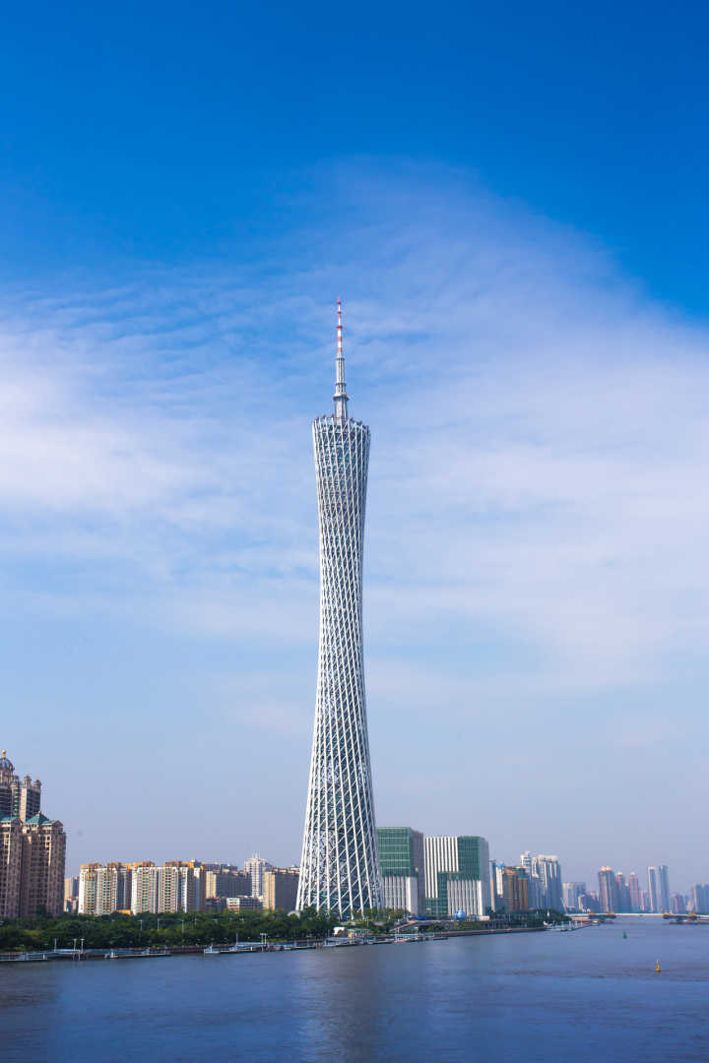
拓展
迪拜塔
东京晴空塔
广州塔

Slide 25
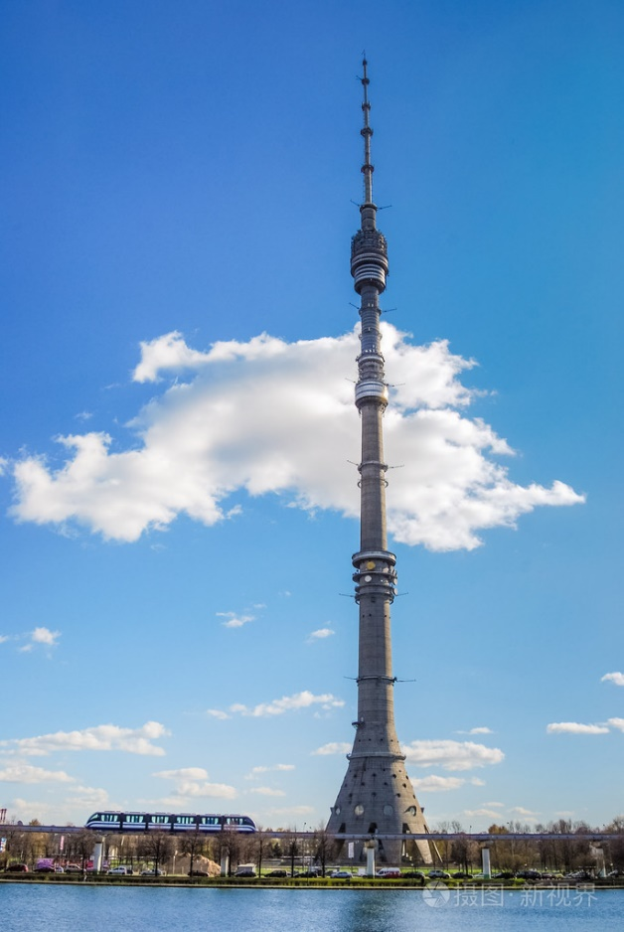
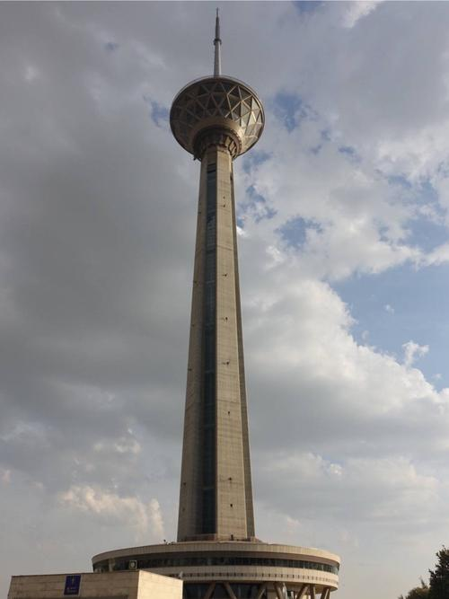
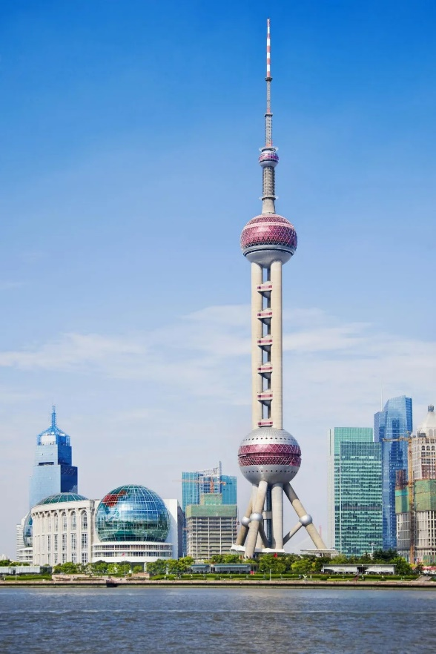
奥斯坦金诺电视塔
默德塔
东方明珠广播电视塔

Slide 26
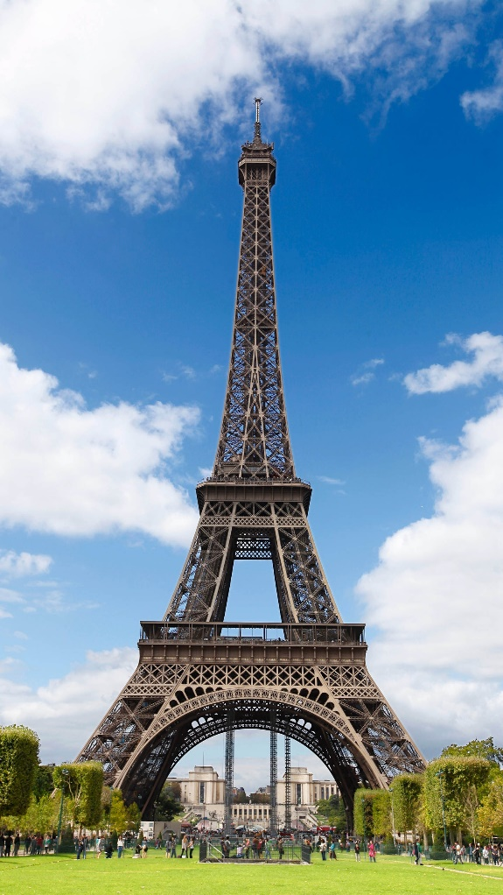
世界上著名的埃菲尔铁塔于1889年建成，距今已有一百多年。
课后请同学们收集埃菲尔铁塔的图片与资料并思考：
1.经历了风吹雨打的埃菲尔铁塔为什么如此牢固稳定？
2.它的结构有什么特点？

Slide 27
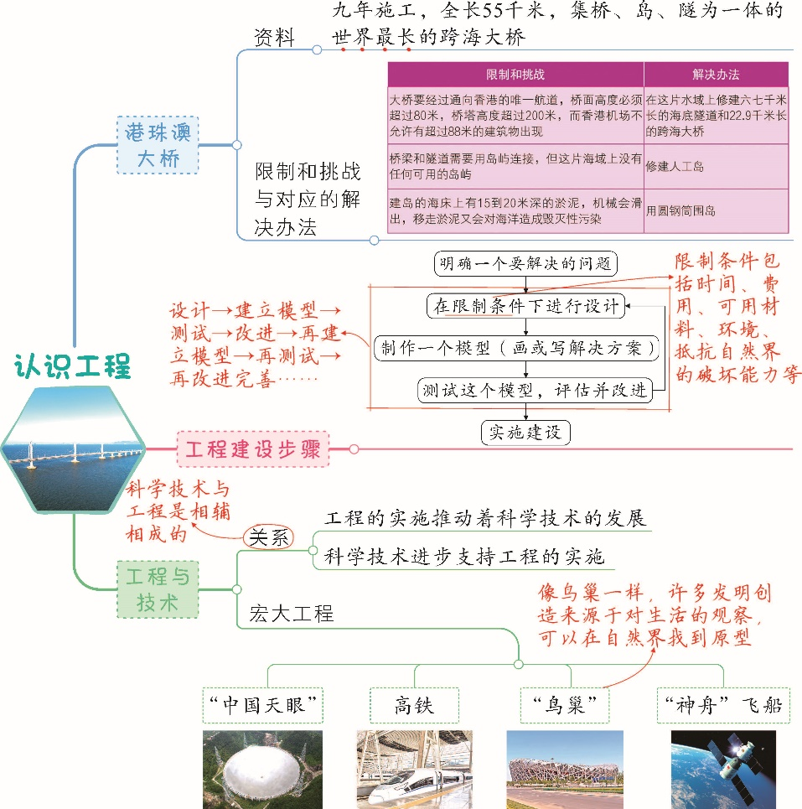
课堂小结
点击放大观看

Slide 28
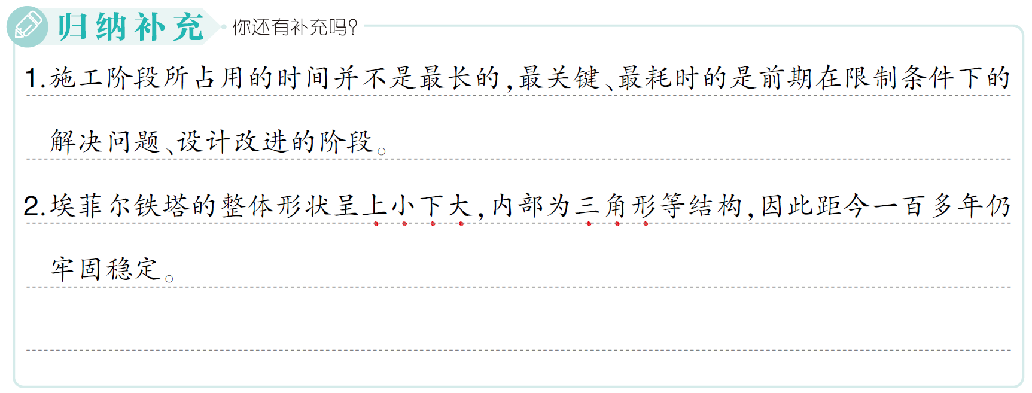

Slide 29
课后作业
完成练习册本课时的习题。

Slide 30


Slide 31
